Slide 2
大考卷 1人数下大考卷教用
分夹与整理和找规律专项复习测试卷

Slide 5
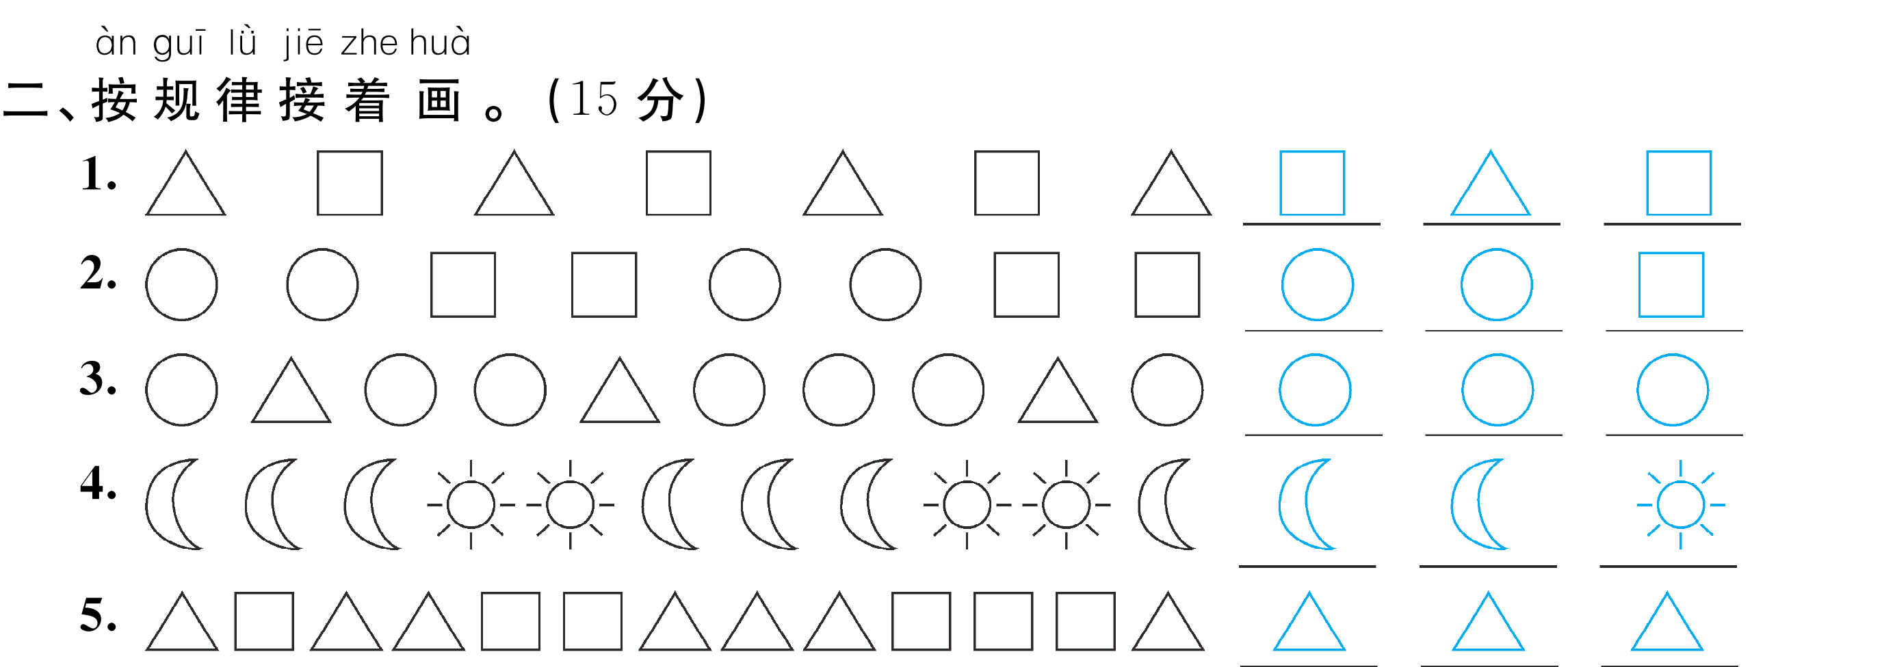

Slide 7
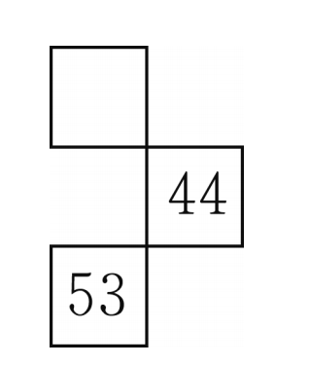

Slide 11
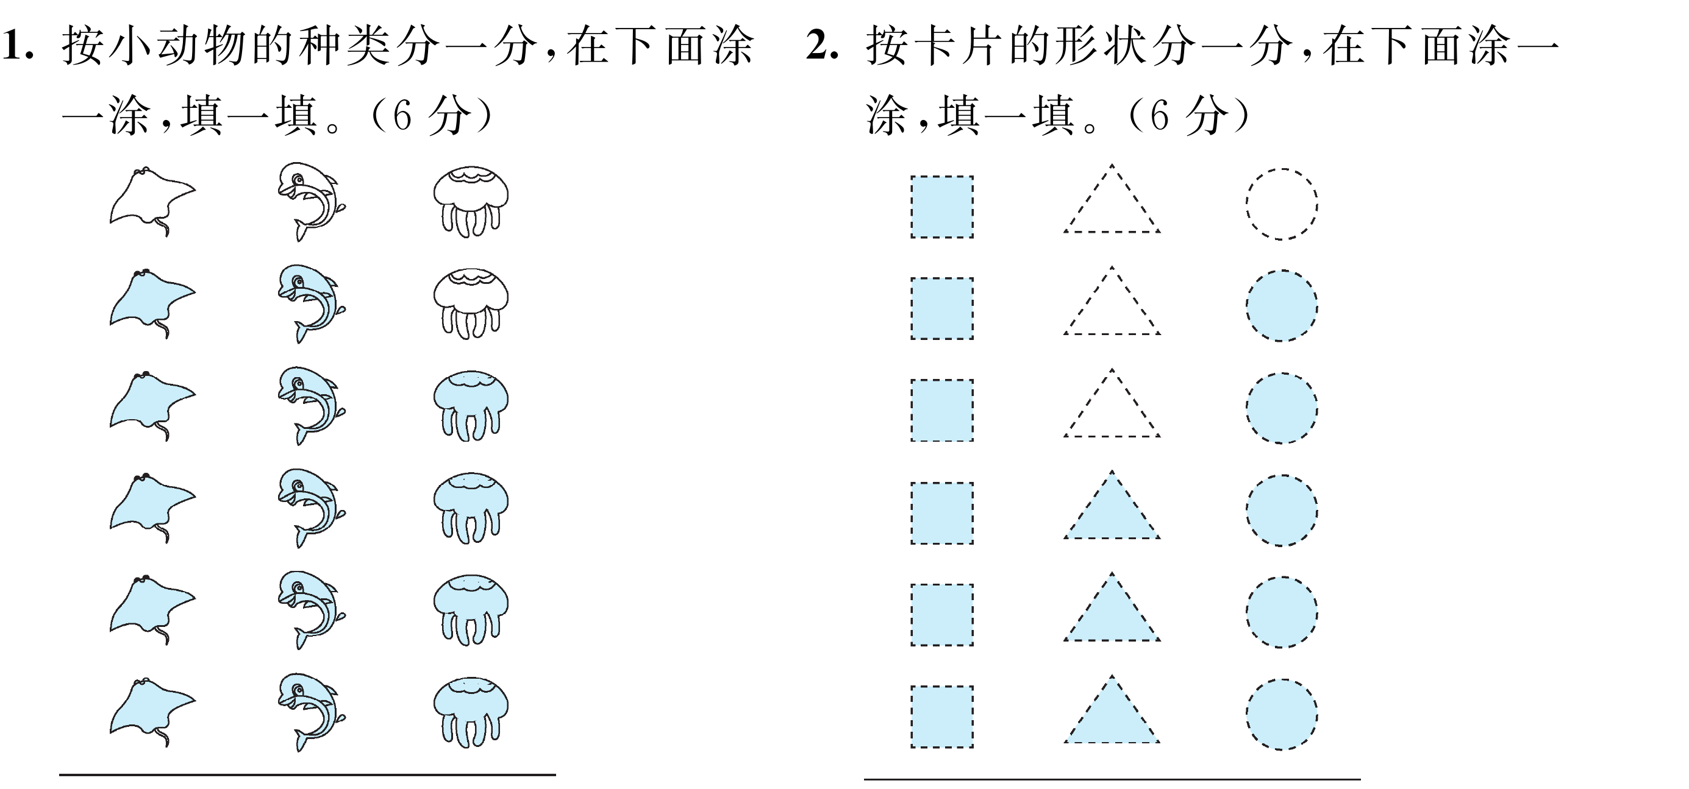

Slide 15
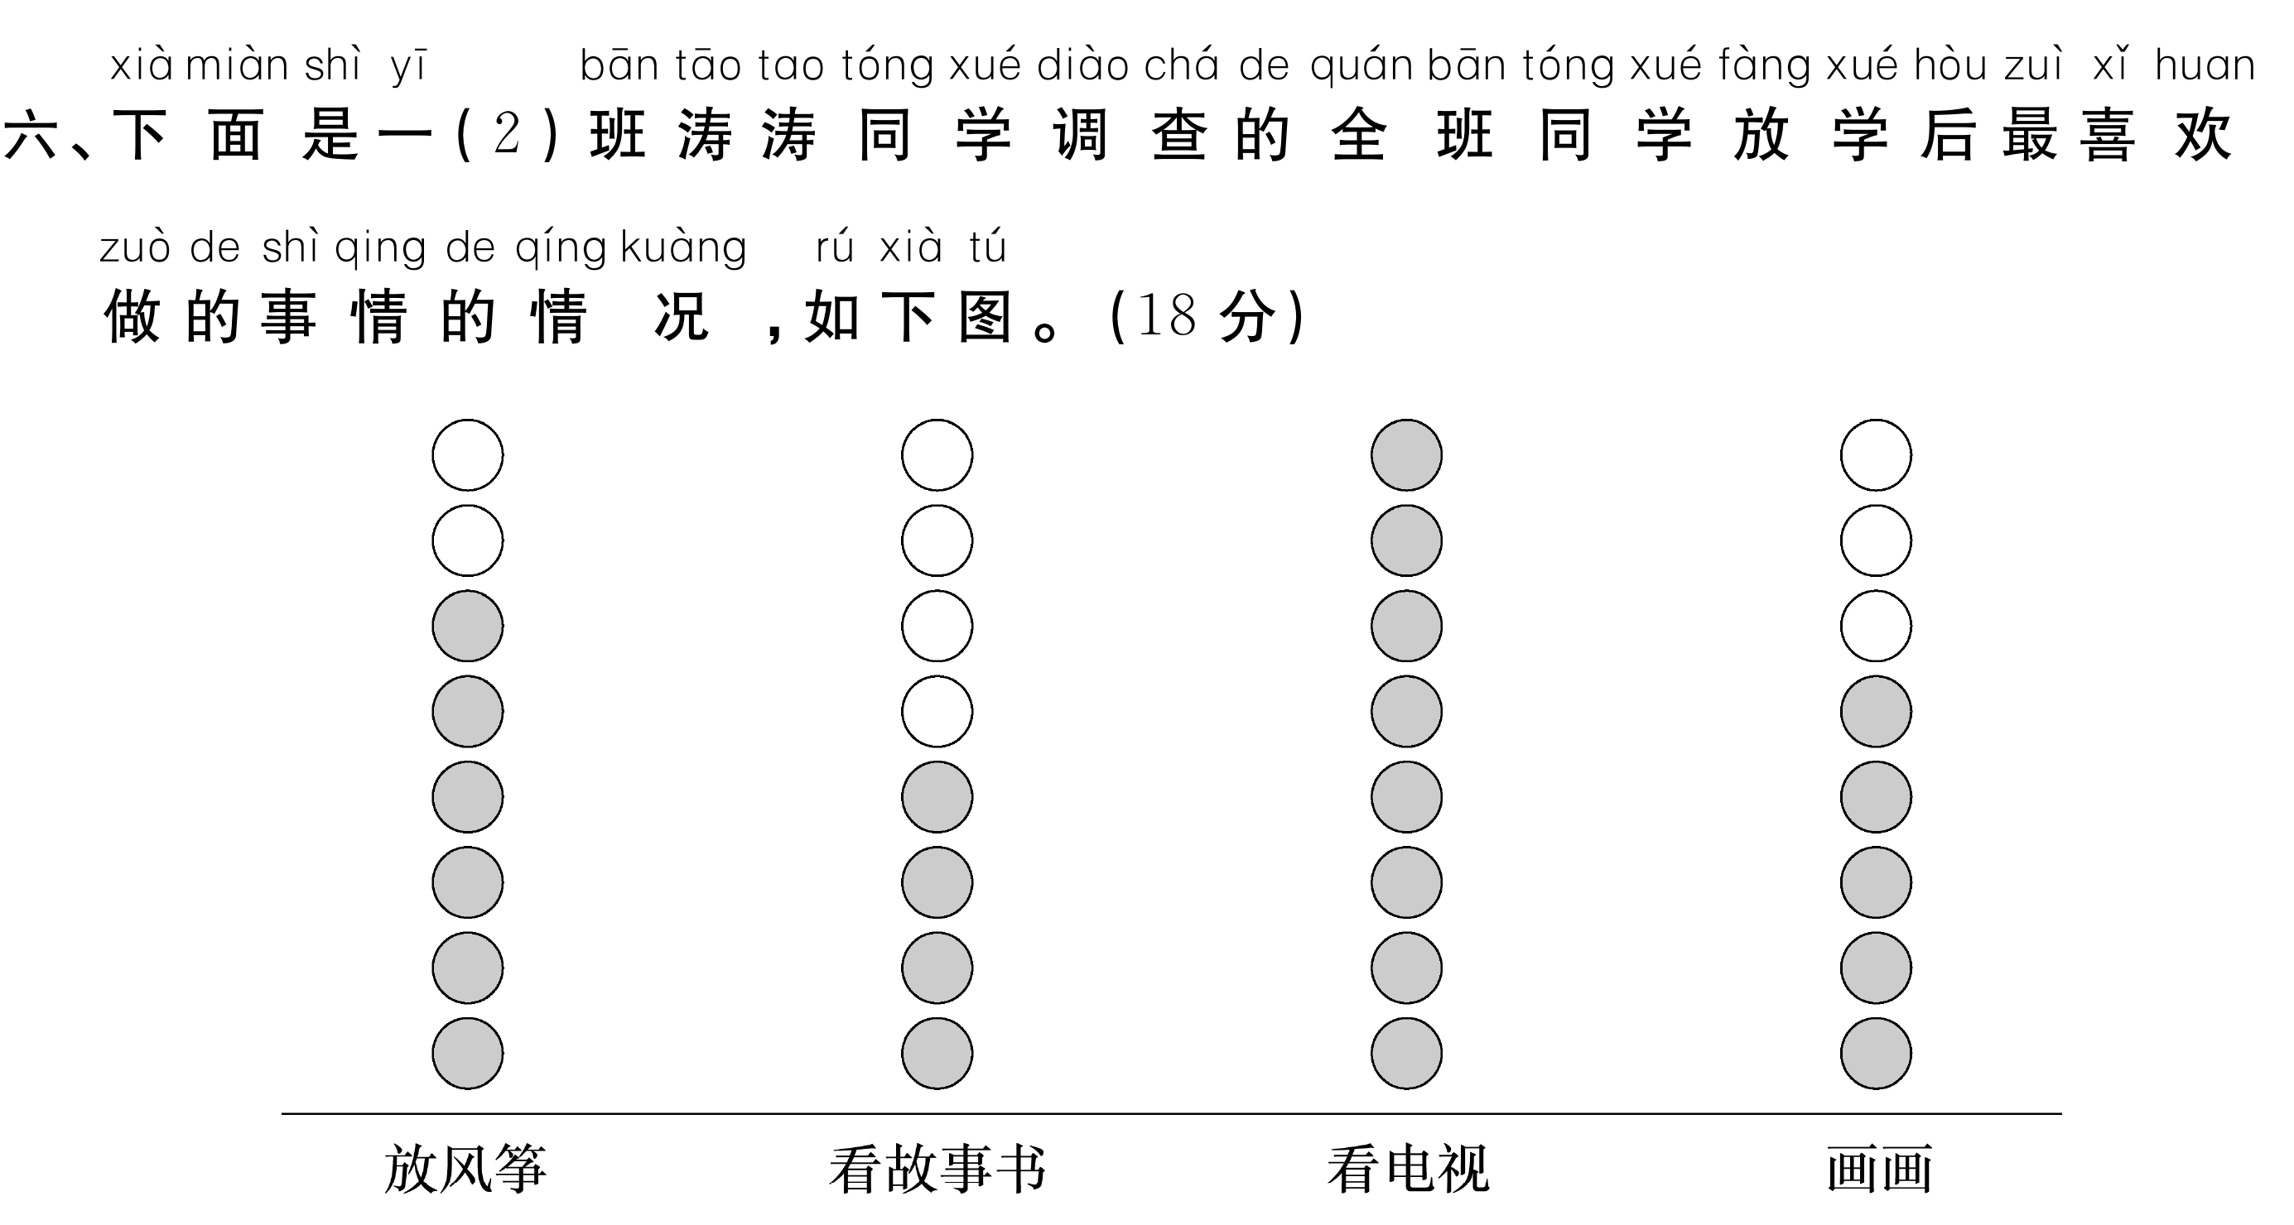

Slide 18
